Slide 1
ProQuest Ebook Central 学术电子书

Slide 2
ProQuest Ebook Central数据库登录

Slide 3
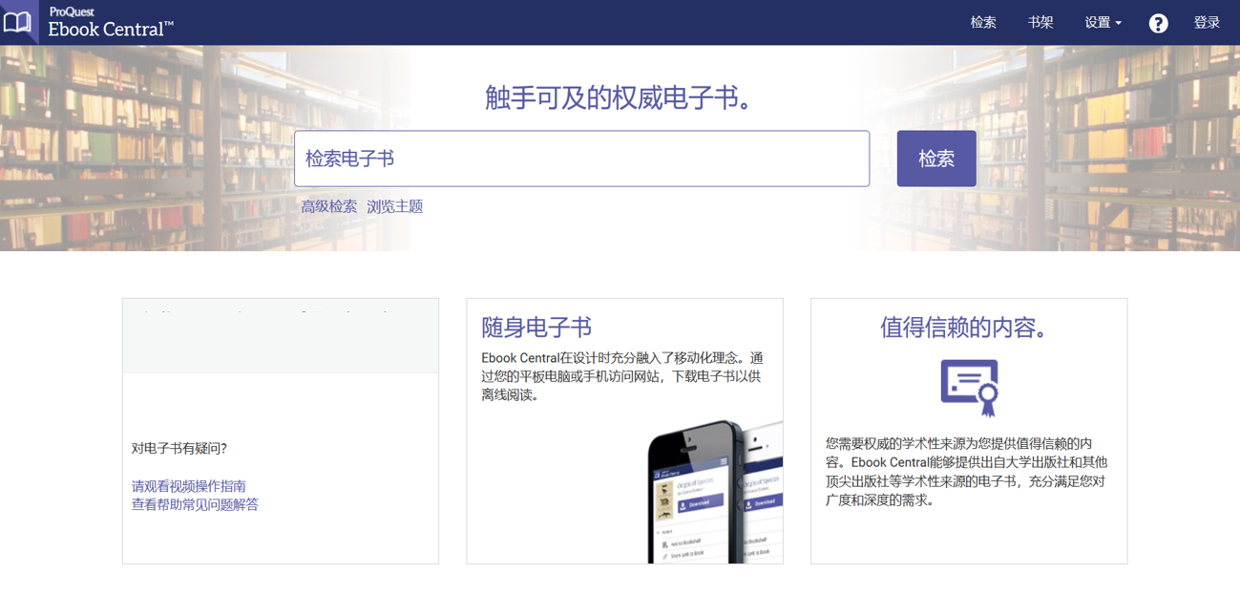
登录- 1.EBC独立检索平台
在右上角有登录登出标记，可创建个人账号
访问站点：
https://ebookcentral.proquest.com/lib/njitcn为账户代码，查询图书馆网页获取登录链接，独立站点，拥有更多个性化功能
该站点为独立检索平台, 支持移动访问和VPN/个人账号远程访问！

Slide 4
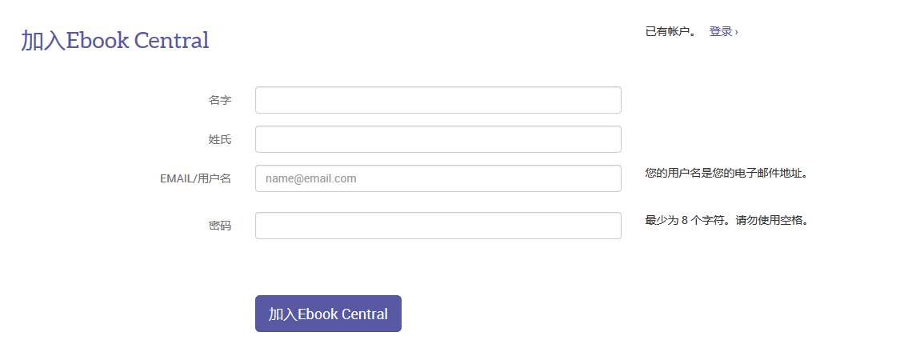
个人账号
个人账号的作用：
1.可用户名/密码实现远程访问；
2.个人在线EBC信息管理
3.整本下载（借阅）
必须创建个人账号
注册须在IP范围内

Slide 5
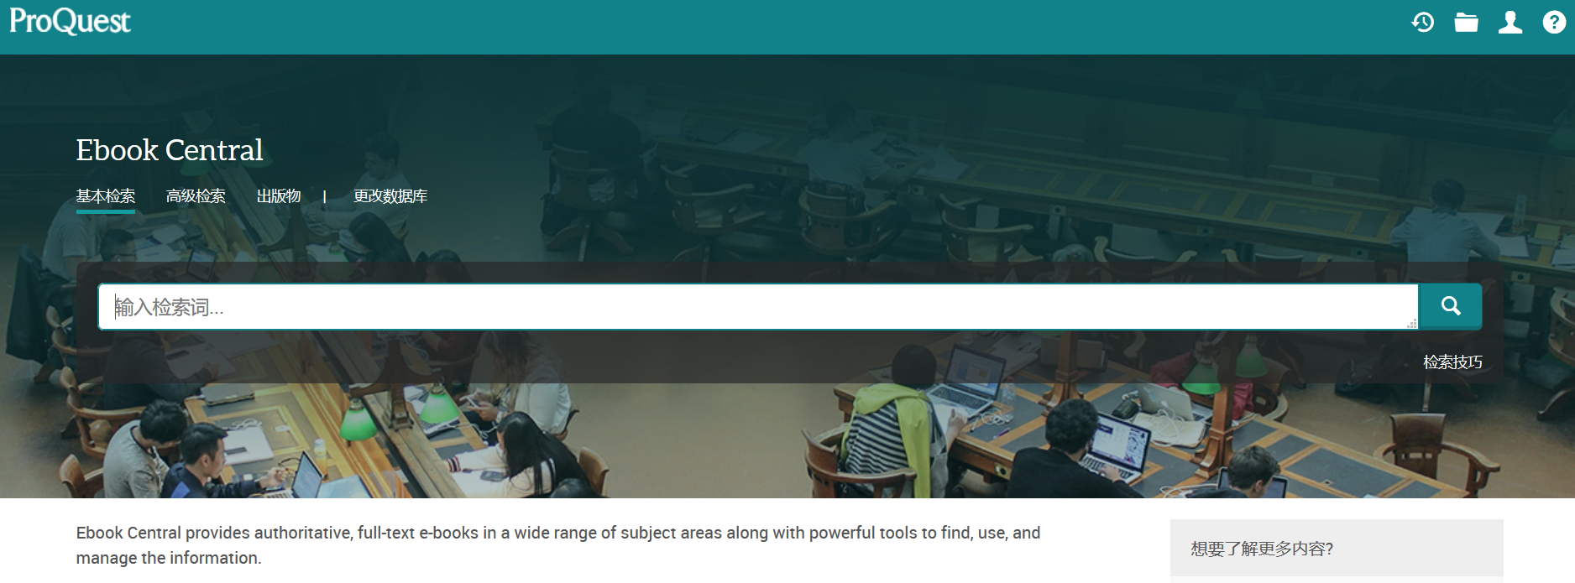
登录- 2.ProQuest合并检索平台
访问站点：
https://search.proquest.com/ebookcentral 该站点可与ProQuest平台其他资源合并检索 , 支持移动访问和VPN/CARSI shibboleth远程访问！

Slide 6
ProQuest Ebook Central平台检索

Slide 7
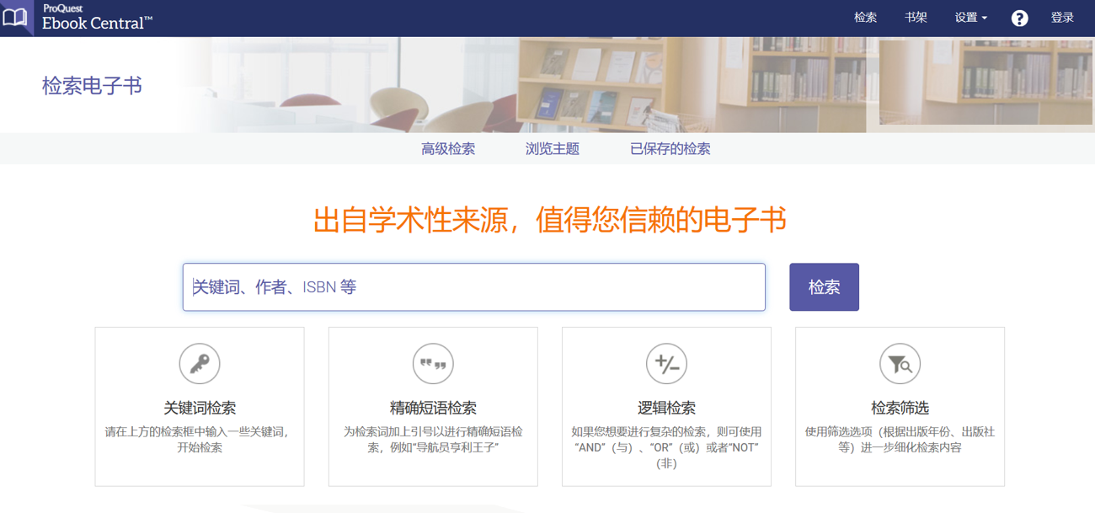
基本检索
"internet of things"

Slide 8
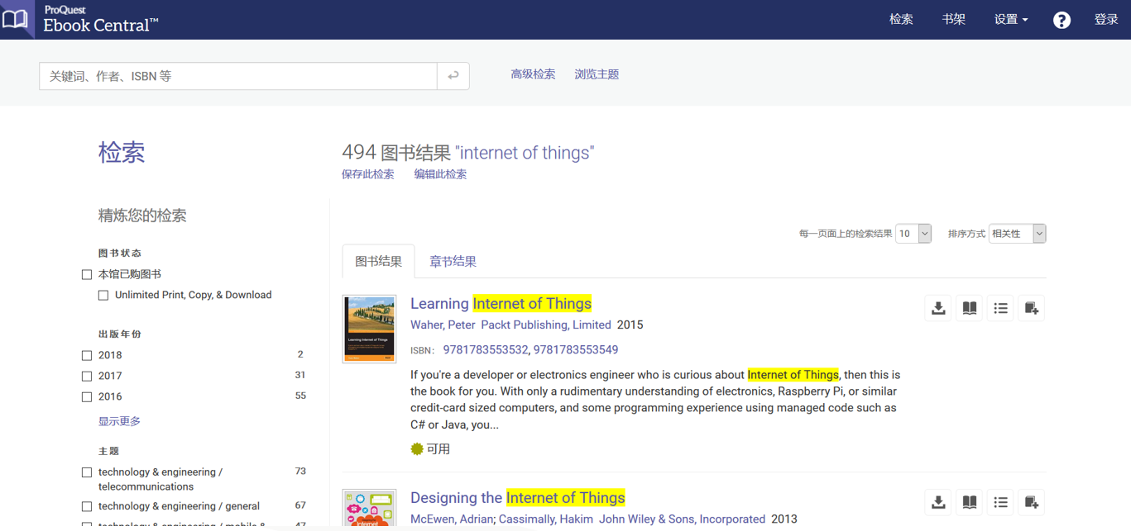
检索结果
命中图书/书中章节
限本馆可用/无使用限制
出版年、主题、作者、语言等分面查看

Slide 9
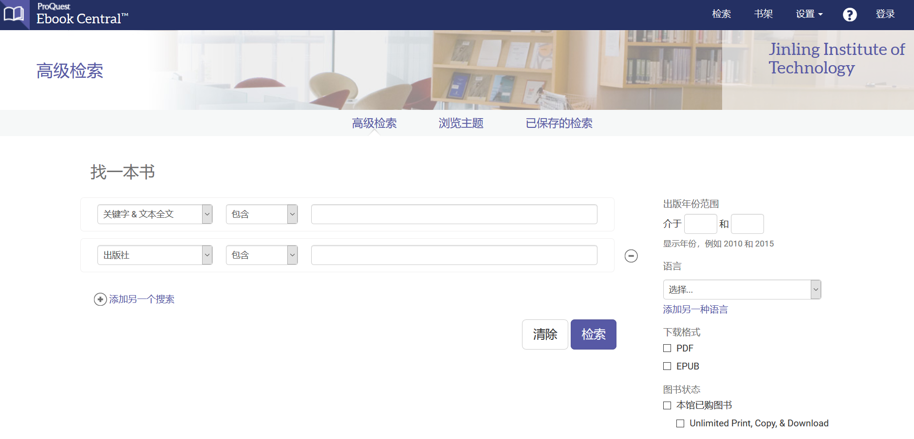
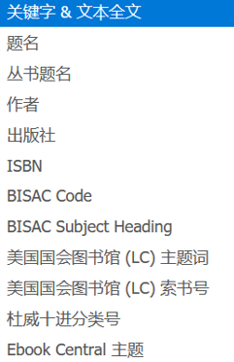
高级检索

Slide 10
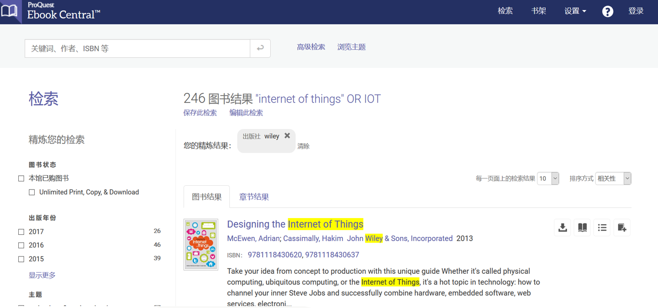
检索结果

Slide 11
浏览主题

Slide 12
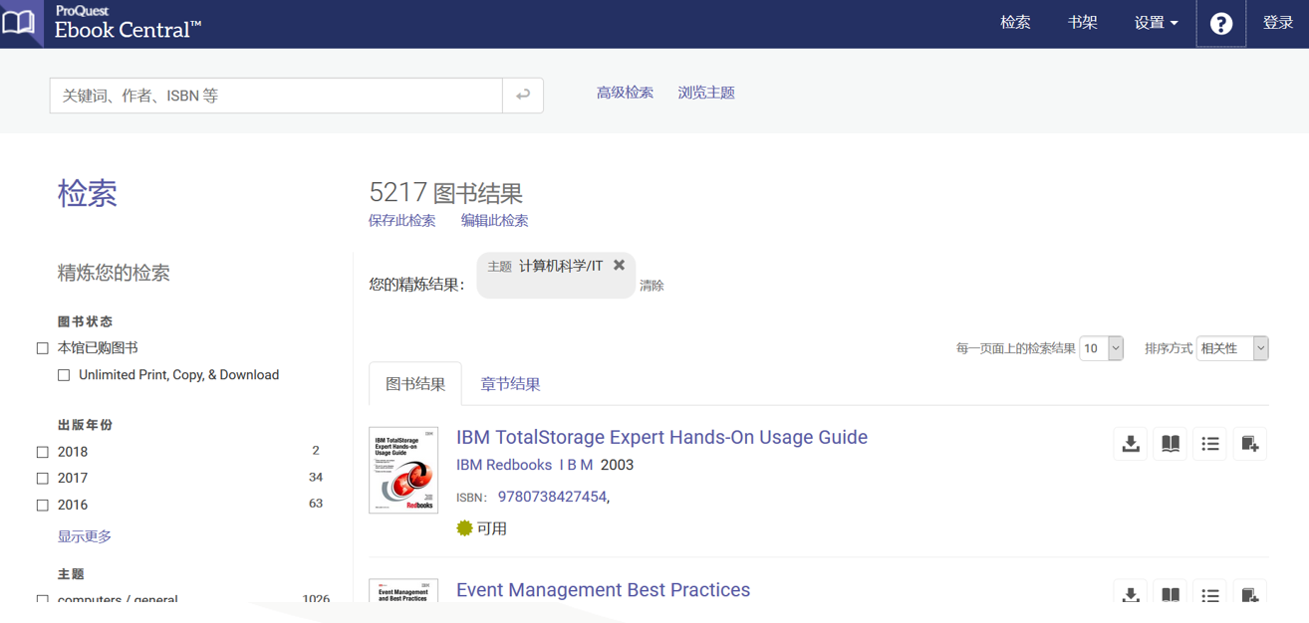
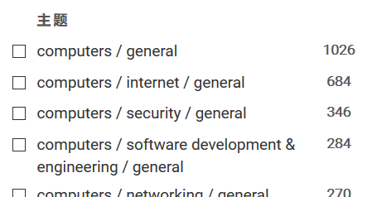
按主题查看

Slide 13
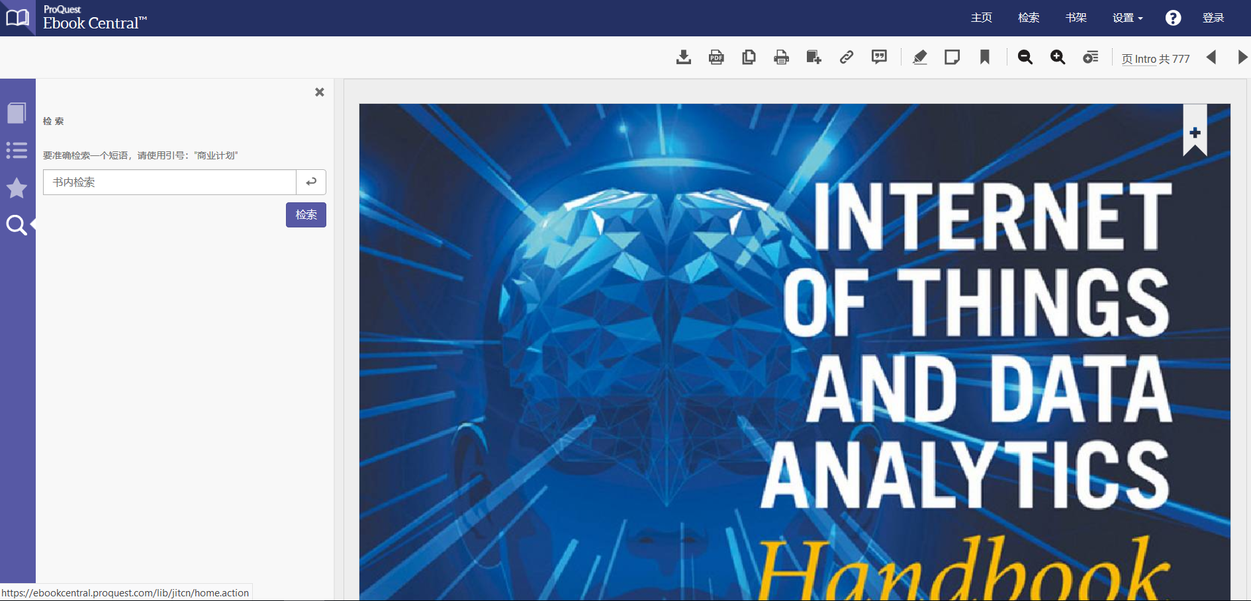
书中检索
ecosystem

Slide 14
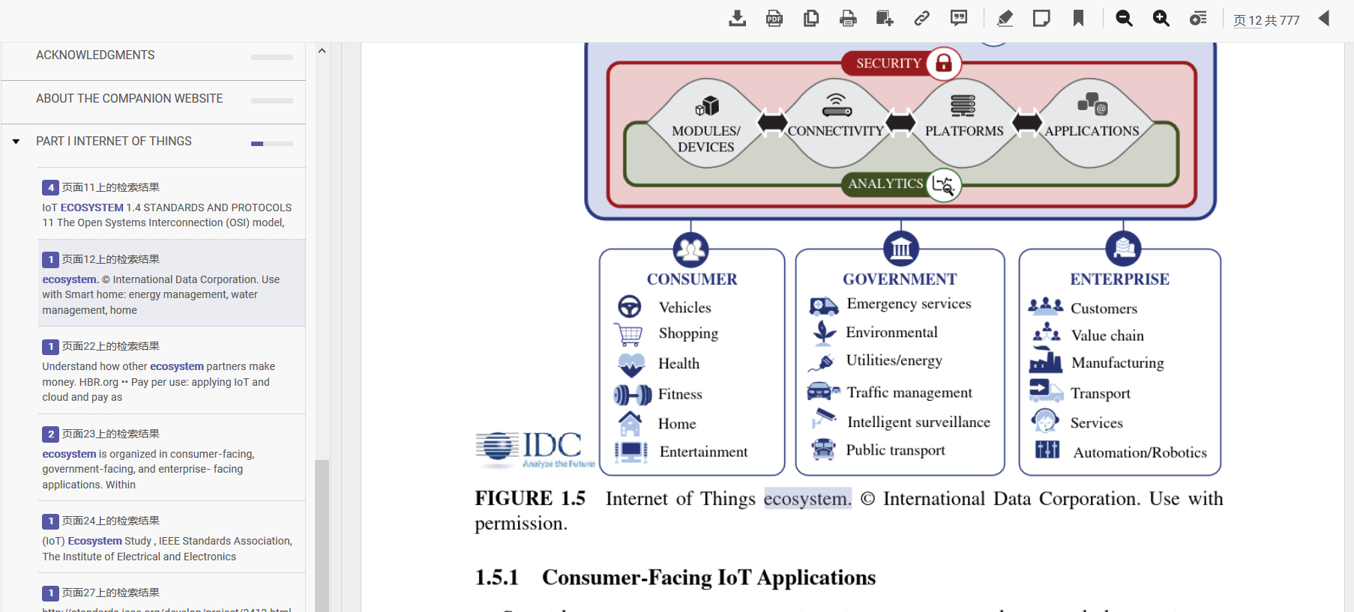
检中结果

Slide 15
ProQuest Ebook Central电子书利用

Slide 16
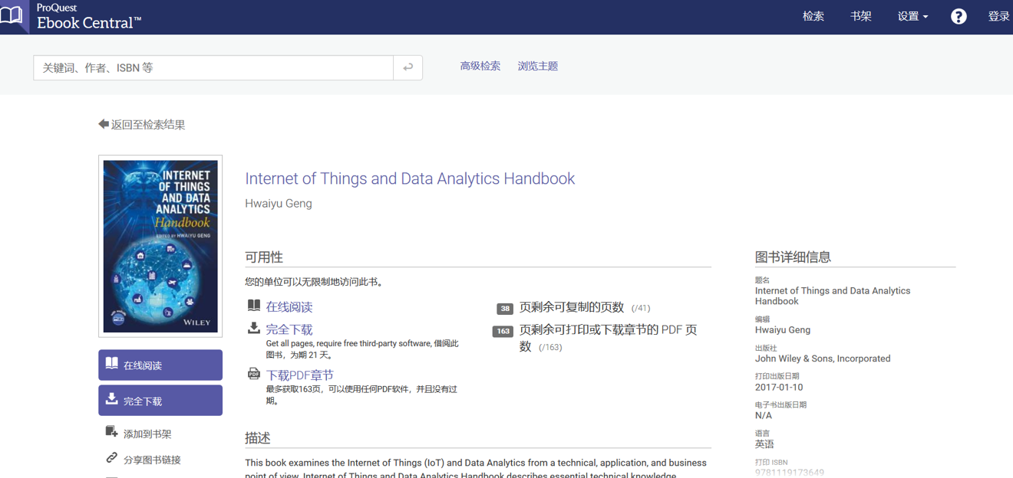
电子书页面
书目信息等
权限说明等

Slide 17
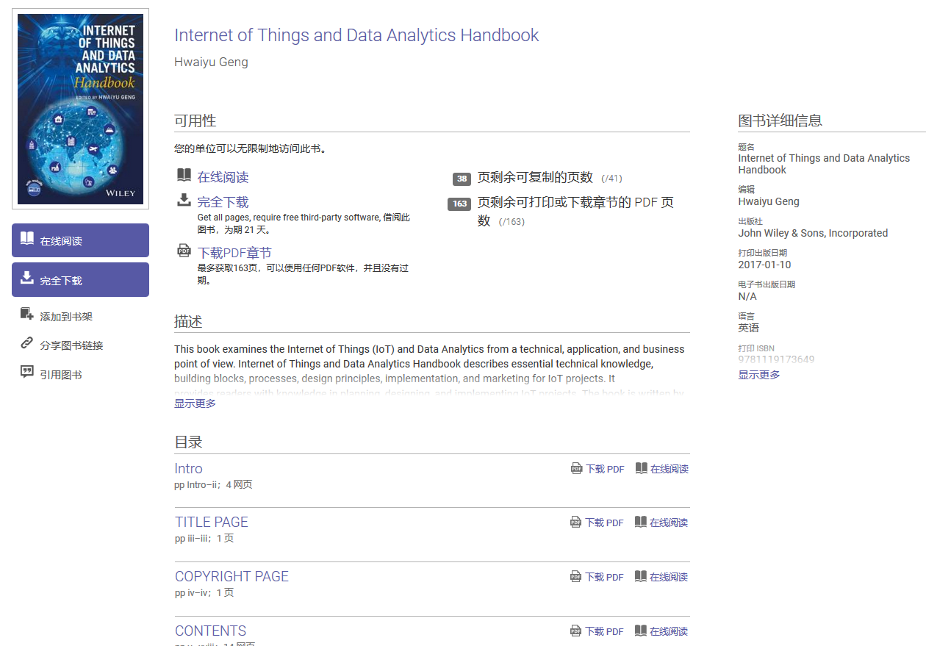
使用1. 保存成PDF(节）
按节保存

Slide 18
使用1. 保存成PDF

Slide 19
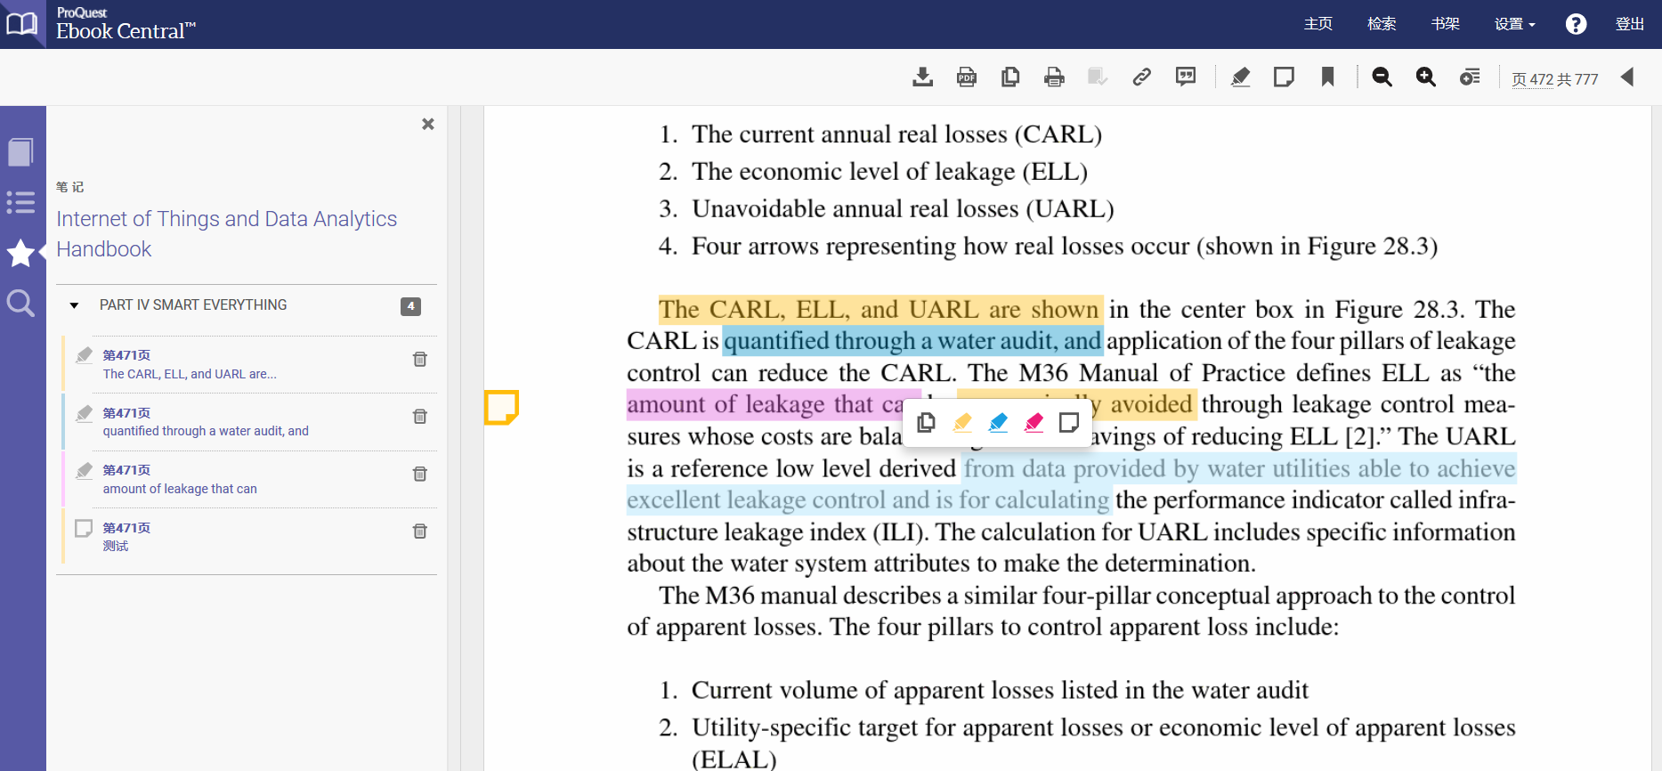
使用2. 标注（颜色/文字）
查看标注
标注颜色、文字

Slide 20
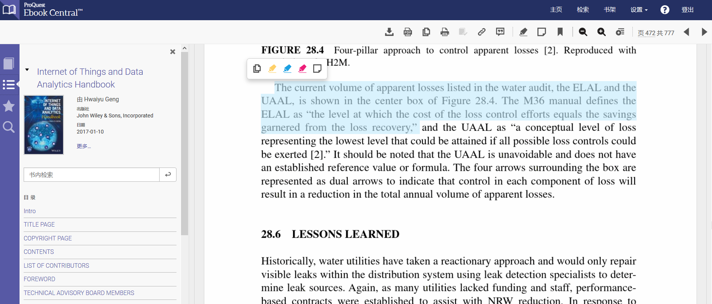
使用3：内容复制（引用）
同时生成引文信息

Slide 21
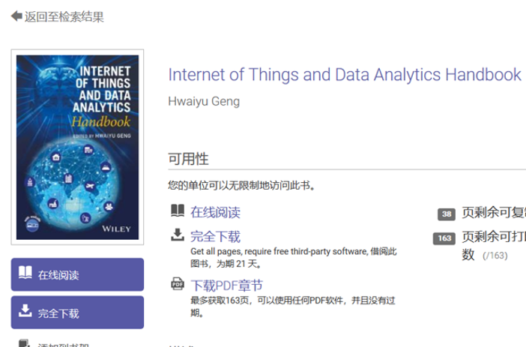
使用4：完全下载（整本借阅）
注： 实现整本借阅，需先登录Ebook Central个人帐户

Slide 22
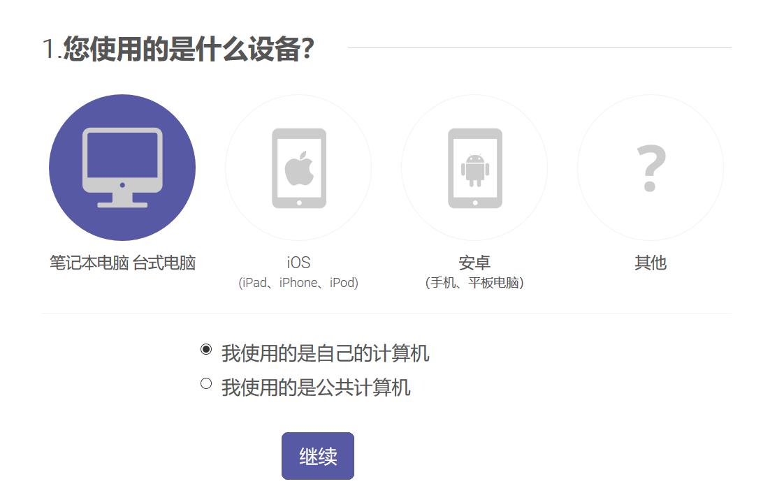
整本借阅 - 1
支持移动设备和电脑借阅

Slide 23
整本借阅 - 2
计算机借阅需安装Adobe Digital Editions（移动设备需下载Adobe Digital Editions ）
可选项：申请Adobe ID，用来授权Adobe Digital Editions，可以实现多台机器上借阅的电子书共享

Slide 24
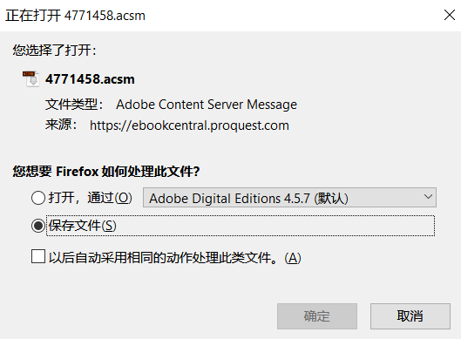
整本借阅 - 3
选择借阅时间，点击下载
生成.acsm格式文件，可通过ADE直接打开，或保存后拖到ADE中

Slide 25
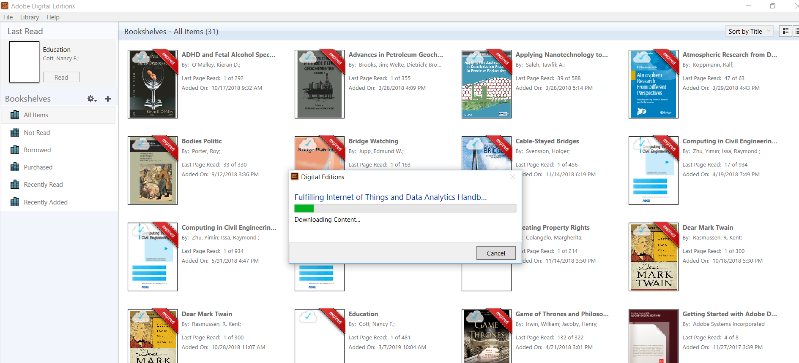
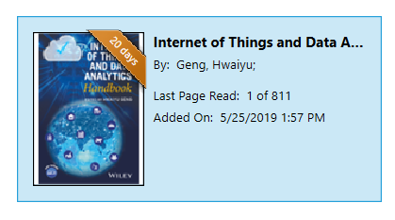
整本借阅 – 加入到ADE

Slide 26
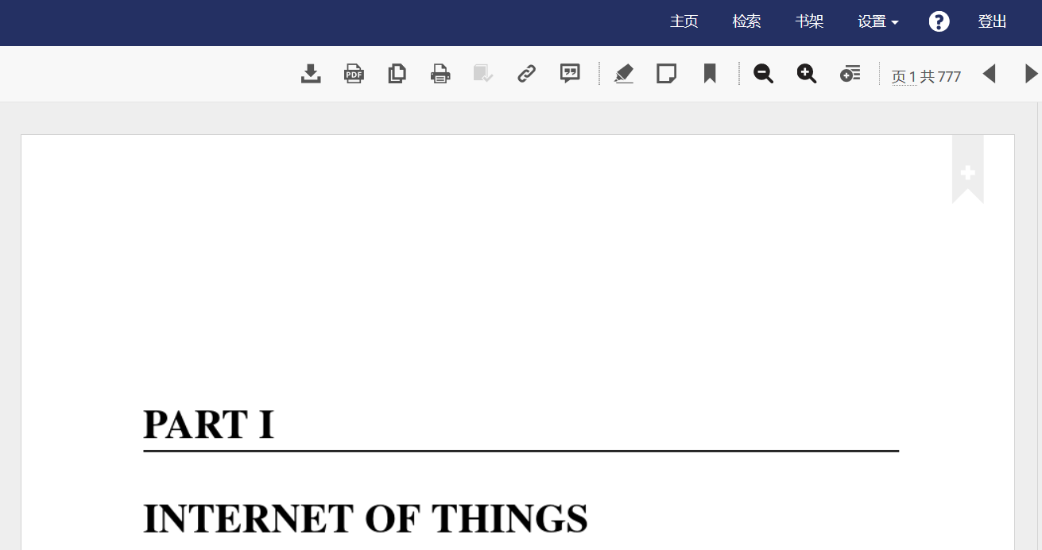
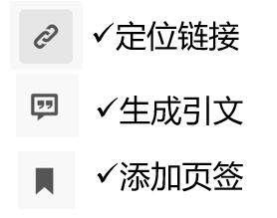
使用5：其他

Slide 27
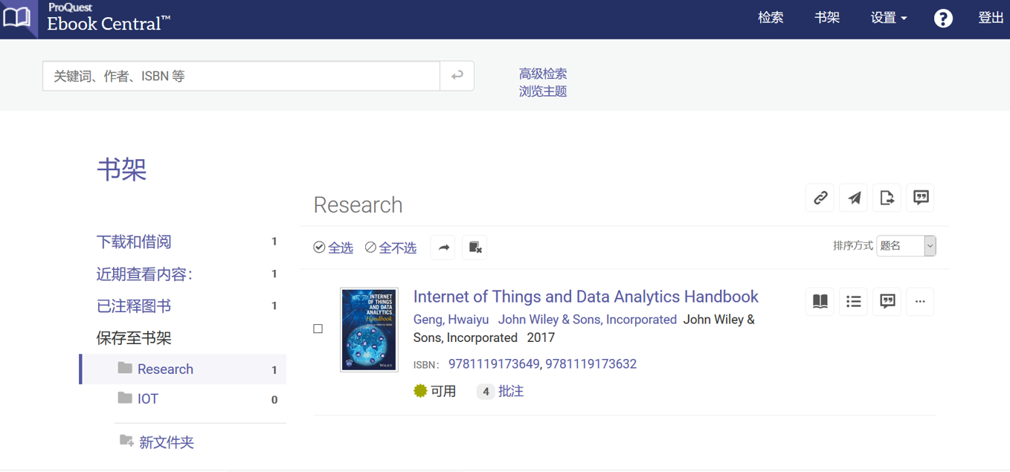
在线书架

Slide 28
支持和服务

Slide 29
获取帮助

Slide 30
获取帮助
Training webinars available regularly
http://www.proquest.com/go/webinars
https://internationalnews.proquest.com/blog/category/apac-cn/
Support Center: http://support.proquest.com
Email support: tsupport@proquest.com

Slide 31
获取帮助
ProQuest QQ群
230312268
Bilibili视频
ProQuest_China
ProQuest 官方微信
ProQuest

Slide 32
王剑飞
ProQuest培训及咨询顾问
jim.wang@clarivate.com

